Slide 1
Wax Delay Bridges for Timed Reagent Release in Paper Microfluidics
Journal of Imaginary Microfluidics (fictional), 2026
Presenter: Presenter
Date: 2026.11.03
Notes:
教授、各位學長姐大家好，我是 Presenter。今天我要報告的題目是《Wax Delay Bridges for Timed Reagent Release in Paper Microfluidics》，這篇論文在 2026 年發表於 Journal of Imaginary Microfluidics（一篇虛構的示範論文），主要探討用蠟印刷的延遲橋來決定試劑到達的時間。我讀它是因為我的專案要讓多步驟檢測的試劑依序到達；它要解的問題是紙裝置讓所有試劑一起到達；做法由蠟橋印刷與加熱、延遲量測、Washburn 型 L² 擬合與兩步驟顏色檢測四個方法組成；結果是在單一條件下，延遲與橋長的關係看起來成立，但是 Abstract 說的最長 15 分鐘與對濕度穩健，本文沒有量測。

Slide 2
Outlines
Problem and gap
Method and device
Results
Storyline and what is not shown
Conclusion and extensions
Notes:
這是一篇 2026 年發表在 Journal of Imaginary Microfluidics 的短篇研究論文，三位作者，是一份虛構的示範稿，所以沒有真實的通訊作者可以介紹。我選它的理由很樸素：它的證據寫得足夠透明，適合拿來練習把量到的和 Abstract 說的分開。這次的報告分為五個部分：問題與缺口、方法與裝置、結果、故事線與這篇沒顯示的事、結論與延伸。

Slide 3
Key points
Why this paper: My assays need reagents to arrive in sequence on paper.
Structure | A partly fused wax bridge on a paper channel
Features | Length sets delay no added parts
Method | L = 1-5 mm fit t = k L^2
Result | Delay rises with length spread stays low at one humidity
Conclusion | A practical way to sequence reagents
Notes:
我的專案要跑多步驟的紙基檢測，試劑必須一個接一個到達，但紙裝置天生是一起 wick。這篇的切入點是：蠟印刷本來就在定義通道，那麼同一個步驟能不能也定義時間？他們在通道上多印一段只部分熔融的蠟橋，用橋長決定延遲。先給結論：在 23 °C、45 % 濕度、每個長度五個元件這一組條件下，延遲與橋長的關係可以採信；但是 Abstract 另外說的最長 15 分鐘和對濕度穩健，本文沒有任何量測點。因此這場報告要做的，是把量到的和說的分開。

Slide 4
Methods
Make
Measure
Use
Wax bridge printing and heating
How is the delay built without adding material?
Delay measurement
How much longer does the front take, and how widely does it scatter?
Two-step color assay
Does the delay improve a real assay?
L-squared fit
Does delay follow bridge length squared?
Notes:
先把這篇用到的方法排成一張地圖，後面每一頁才知道它在回答哪一個問題。一共四個方法。第一個是蠟橋印刷與加熱，它回答延遲怎麼被做出來：通道先用 150 °C 印成全阻隔，再多印一段橋，只用 120 °C 加熱 60 秒，讓蠟部分熔進紙裡。第二個是延遲量測，回答延遲到底有多長：錄影，記前緣比沒有橋的通道多花的時間。第三個是 Washburn 型 L² 擬合，回答延遲是不是隨橋長平方成長。第四個是兩步驟顏色檢測，回答這個延遲對一個真實檢測有沒有幫助。因為這四個方法各對應一個疑慮，所以接下來只要問：這一頁在回答哪一個？

Slide 5
Did it work, and how was it judged?
Goal
Judged by
Result
Status
Repeatable delay set by length
Fit and CV
42-612 s; CV under 15 percent
Measured
Mechanism: porous segment
Fit quality only
Fits roughly; short bridges deviate
Partly
Beats a sugar barrier
Cited value
Cross-study, small n
Partly
Delay up to 15 min
Not measured
Longest is 612 s
not shown
Humidity robust
Not measured
One humidity
not shown
Better assay signal
Versus simultaneous
0.38 vs 0.21, n = 3
Measured
Notes:
方法講完了，接下來看它們各自能判定到哪裡。這一頁是整場報告的地圖：六個目標，狀態分成實測、部分、沒有顯示。實測的是延遲與橋長的關係，和兩步驟檢測的差異，而且都只在一組條件下；部分達到的是比糖障壁更可重現，因為糖障壁那個數字是引用的，不是並排量的；沒有顯示的是 15 分鐘和對濕度穩健，所以後面我會一直回到這兩件事。這篇整個沒有模擬，只有一個擬合模型，所以不需要分實測或模擬，要分的是量到的和說的。

Slide 6
Problem and gap
Multi-step assays need reagents in order; paper wicks them together
Sugar barriers vary; valves add parts
Gap: a timer that adds nothing to the process
Notes:
那為什麼要在紙上排順序？因為多步驟檢測的痛點一開始就在這裡。邏輯很單純：樣本先遇到試劑 A，要等 A 結合完，才輪到試劑 B。紙裝置靠毛細力走，沒有泵，所以預設是一起走，步驟重疊，訊號就掉。現有的兩種計時元件各有代價：糖障壁靠糖層溶解，但每個元件的時間差很多；閥很準，不過要加零件和組裝，把紙便宜的好處吃掉。於是缺口就很清楚，需要一種不加東西的計時元件。

Slide 7
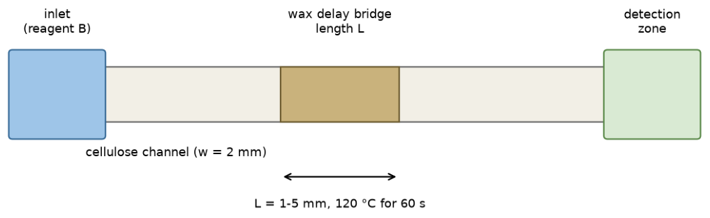
Device fabrication
Device fabrication
Print the channel as a full wax barrier (150 C, 120 s)
Print one extra bridge segment, L = 1-5 mm
Heat at 120 C for 60 s to fuse it only partly
Partial fusion is a name, not a measured quantity.
Notes:
知道缺口在哪裡之後，先看這個橋是怎麼做出來的。這張是裝置示意圖，左邊藍色方塊是入口，中間褐色那一塊就是蠟橋，右邊綠色方塊是檢測區，橋和通道一樣寬。圖上標了 L 等於 1 到 5 mm 與 120 °C、60 s，但是部分熔融只是一個名字，圖上看不到熔進去多深，也沒有比例尺。因為這個程度正是延遲的來源，所以後面所有結果都在默默假設它是均勻的。機制我用一個直覺來講：蠟把一部分孔隙塞住，流體還能過，只是變慢，像把一段寬路換成窄路。

Slide 8
Delay measurement and model
Delay = extra time versus a bridge-free channel; 20 uL, 30 fps
Prediction first: t = k L^2, one fitted parameter
All data at 23 C and 45 percent RH
Notes:
有了橋，接下來要問怎麼量它，以及預期它長什麼樣。量法很直接：在入口滴 20 µL 染色緩衝液，用 30 fps 錄影，延遲是前緣比沒有橋的通道多花的時間，所以一定要先有一條沒有橋的基準通道，不過文章沒說它量了幾次。模型是把橋當成低滲透率（permeability）的多孔區段，Washburn 型關係給出 t 等於 k 乘 L 平方；也就是說預測先寫下來，之後數據才有機會推翻它。這裡先記住一個前提：所有量測都在 23 °C、45 % 濕度，因為接下來每個結果都建立在它上面。

Slide 9
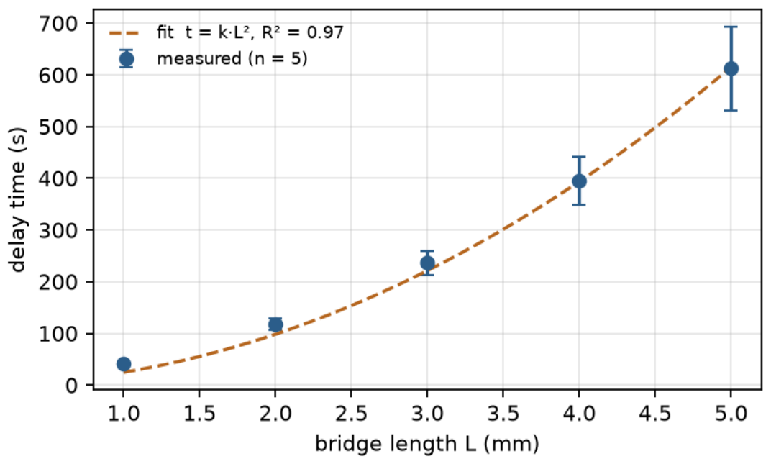
Delay versus bridge length
Delay model: t = k L^2, k = 24.6 s/mm^2
Rises from 42 s to 612 s; short bridges sit above the fit
Monotonic rise holds; the square law is only approximate
Notes:
那麼先看最核心的一張：橋越長，延遲是不是真的越長。這張圖橫軸是橋長，縱軸是延遲，藍點是五個元件的平均，誤差棒是標準差，橘色虛線是 t 等於 k 乘 L 平方的擬合。點確實一路往上，從 1 mm 的 42 秒走到 5 mm 的 612 秒，所以橋長決定延遲這一句我可以接受。但是平方就要小心：1 到 3 mm 的點都在虛線上面，只有 4、5 mm 貼線，而且只有五個平均值、一個過原點的參數，所以 R² 0.97 不能當機制的證據。我用文中兩個端點算了局部冪次，大約是 1.66，不是 2。

Slide 10
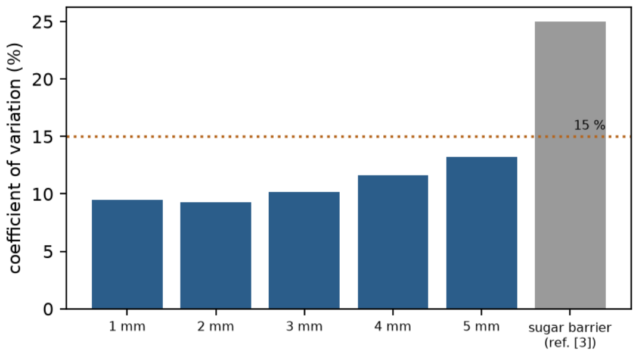
Variation across devices
Metric: coefficient of variation per length
Blue bars stay under 15 percent; grey bar is cited
Point estimates only; the comparison is cross-study
Notes:
延遲會變長還不夠，因為要拿來排序試劑，還得問它每次差多少。這張是變異係數，橫軸是橋長，縱軸是 CV，藍色長條是這篇自己量的，最右邊灰色那一條是引用文獻的糖障壁，大約 25 %，橘色點線是 15 %。藍條都在線下面，而且隨橋長慢慢升高。這裡有兩件事要分開：藍條是五個元件的點估計，沒有信賴區間，五個元件算出來的 CV 其實可以差到兩三倍；灰條不是同條件量的，所以比糖障壁好是跨研究的比較。不過另一方面，絕對散佈也在變大，5 mm 的標準差是 81 秒。

Slide 11
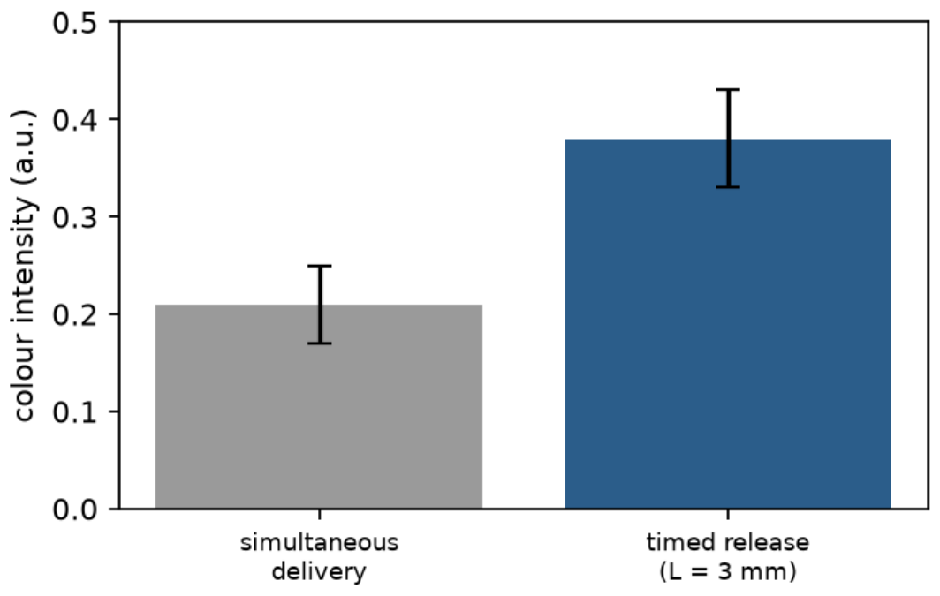
Two-step assay
Test: reagent B behind a 3 mm bridge vs simultaneous delivery
0.38 vs 0.21 a.u. with three devices per group
One assay, no reverse control; the gain is 1.8 times, not double
Notes:
可重現之後，最後一個問題是：這個延遲有沒有用。這張圖只有兩根長條，左邊灰色是試劑同時到達，右邊藍色是試劑 B 擋在 3 mm 橋後面，縱軸是顏色強度。右邊明顯比較高，0.38 對 0.21，大約 1.8 倍；我用文中的平均與標準差、每組三個元件算了一個 Welch t 檢定，p 大約 0.011，所以在這三個元件上差異是真的。但是三個元件、一個檢測、沒有反向對照，而且基準是作者自己設的同時給藥，所以它只能說在這個檢測上觀察到。至於 Abstract 寫的 doubles，圖上是 1.8，不是 2。

Slide 12
What is not shown
15 minutes: longest measured is 612 s
Humidity robustness: one humidity only
Sugar-barrier baseline is borrowed, not measured here
Notes:
三個結果看完，回到 Abstract，那一頁寫的和剛才量到的有幾處不一樣。第一，Abstract 說最長 15 分鐘，也就是 900 秒；本文最大只量到 612 秒，而 900 這個數字其實出現在 Table 1 糖障壁那一列。用 k 反推，900 秒要約 6 mm 的橋，超出所測範圍，因為 CV 隨長度上升，那裡只會更不準。第二，Abstract 說對濕度穩健，但是 Discussion 自己說預期 k 會隨濕度變，而且整篇只量了一個濕度。第三，比糖障壁更好，那個基準是引用的，並排量測的缺口作者自己也承認。

Slide 13
How the paper tells its story
AND
Multi-step paper assays need reagents to arrive in order, cheaply.
BUT
Existing timers vary a lot or add parts.
THEREFORE
Print the wait as a wax bridge length, then validate on one assay.
How the authors tell it
1 Pain first: overlapping steps lose signal
2 Gap as a question: can printing also set time?
3 Prediction before data: t = k L^2
4 One figure per question
5 Limits kept to the last section
Notes:
全部走完之後，把這篇的說法壓成一句話。這篇的故事是 And、But、Therefore：And，多步驟檢測要試劑依序到達；But，現有的計時元件不是變異大就是要加零件；Therefore，把等待時間印成一段蠟橋的長度，再用一個實際檢測驗收。它說服人的方式是一個結果一張圖，圖序就是論證序，所以讀起來很順；弱點在收束，單一濕度與借來的基準這兩個限定詞留在 Discussion，沒有回到 Abstract。把整條邏輯抽象出來就是：把要控制的時序量掛在既有製程步驟已決定的幾何尺寸上；先寫下它該服從的標度律，再只掃這一個尺寸去對照；最後用一個實際任務驗收用途。

Slide 14
Conclusion
Authors conclude: A wax delay bridge is a practical way to sequence reagents.
Observed at one condition
• Delay rises with bridge length
• CV below 15 percent at 23 C, 45 percent RH
• Two-step signal 0.38 vs 0.21 a.u. (n = 3)
Not shown
• Delay up to 15 minutes
• Robustness to humidity
• Better than a sugar barrier in a side-by-side test
Still open: Humidity sweep, fusion control, side-by-side baseline.
Notes:
把證據和 Abstract 分開之後，能帶走的其實很具體。作者自己的結論是蠟橋是排序試劑的實用方法。我會分成兩邊：能帶走的，是在 23 °C、45 % 濕度下橋長和延遲的關係，以及那組設計數字——通道 2 mm、橋 1 到 5 mm、120 °C 加熱 60 秒——可以當第一輪試驗的起點；要小心的，是 15 分鐘、對濕度穩健，和比糖障壁更好，這三句都沒有量到，所以我不會拿去規劃。因為這裡的證據只有一組條件，所以結論的動詞我只用到：在這組條件下觀察到。

Slide 15
Future work
Authors suggest
• Tighter heating control for long delays Discussion
What I would add
• Sweep humidity
• Control the degree of fusion
• Measure the sugar barrier side by side, add a reverse-order control
Notes:
既然缺的東西很清楚，那下一步就是把它們補上。作者自己提的只有一件：長延遲需要更緊的加熱控制，因為絕對散佈隨長度放大。還可以補三件，各有一個理由：掃濕度，是因為作者預期 k 會漂；掃熔融程度，是因為部分熔融是機制的核心卻沒被量；並排量測糖障壁並加一個反向對照，是因為比較好和延遲造成改善目前都沒有同條件的對照。不過這三件不必同時做，所以我會先補濕度與反向對照，因為它們最便宜；補完再決定要不要借。

Slide 16
References
Placeholder, A. (2025). Paper devices outside the lab. J. Imag. Microfluid., 0, 1-9.
Fixture, B. (2024). Magnetic valves on paper. Imag. Lab Chip, 3, 10-18.
Mockridge, C. (2023). Sugar barriers for delayed wicking. Imag. Anal. Methods, 7, 55-61.
Notes:
參考文獻只有三條，而且都是作者自己的前作：紙裝置概論、磁閥、糖障壁。這代表比較欄裡的對手數字，來源是作者自己的前一篇。

Slide 17
Thanks for listening.
Notes:
我的報告到這邊，謝謝大家。
（k = 24.6 的單位與意義是什麼？ → 單位是 s/mm²，把黏度、表面張力與有效孔徑收在一個擬合係數；用它反推，900 秒需要約 6 mm 的橋，超出所測的 5 mm。）
（既然 R² 是 0.97，為什麼不直接說平方關係成立？ → 只有五個平均值、一個過原點的參數；1–3 mm 的點在虛線上方，端點算的局部冪次約 1.66。）
（Abstract 的 15 分鐘是從哪裡來的？ → 本文最大實測是 612 s；900 s 出現在 Table 1 糖障壁那一列。）
（我們的檢測可以直接用 k 嗎？ → 不能直接用：k 在一組濕度與溫度下擬合，而且收納黏度與孔徑，換了試劑或紙就要重新量；設計數字只當第一輪起點。）

